Slide 1
Ona tili
9-sinf
Mavzu: Matn va lug‘at ustida ishlash
Umirov Javlon Muxamedovich Toshkent viloyati O‘rta Chirchiq tumani 21-umumiy o‘rta ta’lim maktabi o‘qituvchisi

Slide 2
Berilgan topshiriqni tekshirish
1. Dutor chalib o‘tirsam, tori uzilib ketdi. 2. Kim izlansa, u albatta o‘z maqsadiga yetadi. 3. Toleyim shuki, jahonda bir guliston tanladim. 4. Kim vaqtini zoye qilsa, bas, bu vaqt uning dushmanidir.

Slide 3
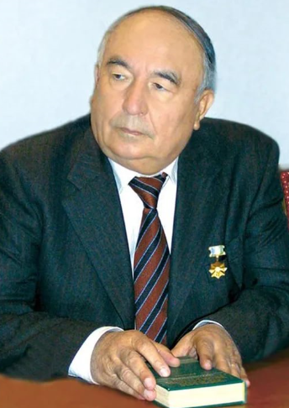
139-mashq
Tilimizdagi yana bir yengillik shuki, sanog‘i aytilgan narsalarni bildirgan so‘zlarga ko‘plik qo‘shimchasi -lar qo‘shilmaydi. Bu mantiqan to‘g‘ri, chunki sanoqning o‘zi ko‘plikni ifoda qiladi.

Slide 4
139-mashq
Rus, ingliz tillarida sanog‘i ma’lum narsalarga ham ko‘plik belgisi qo‘yiladi. Bu ikki til ta’sirida bizlarda ham “o‘nta kitoblar”, “o‘n ikkita kursilar” deguvchi chala mullalar paydo bo‘ldi. Bu hol ona tilining fazilatini bilmaslik, mensimaslikdir.
(E. Vohidov)

Slide 5
Uslubiy aniqlik
O‘nta kitoblar O‘n ikkita kursilar
Ikki kishilar Yigirmata o‘quvchilar
O‘nta kitob O‘n ikkita kursi
Ikki kishi Yigirmata o‘quvchi

Slide 6
Ergashgan qo‘shma gaplar
Tilimizdagi yana bir yengillik shuki, sanog‘i aytilgan narsalarni bildirgan so‘zlarga ko‘plik qo‘shimchasi -lar qo‘shilmaydi.
Kesim ergash gapli qo‘shma gap

Slide 7
Ergashgan qo‘shma gaplar
Bu mantiqan to‘g‘ri, chunki sanoqning o‘zi ko‘plikni ifoda qiladi.
Hol ergash gapli qo‘shma gap

Slide 8
140-mashq
Eshitdimki, bir podshoh bir asirni o‘ldirishga farmon beribdi. Sho‘rlik asir hayotdan umidini uzibdi va podshohni boplab so‘ka boshlabdi, chunki kishi jonidan umidini uzsa, ko‘nglida borini bayon etadi.
Podshoh: “U nima deyapti?” – deb so‘rabdi. Sofdil vazirlardan biri: “Ey podshohi olam, har kim g‘azabini ichiga yutsa, u gunohkorning

Slide 9
140-mashq
gunohidan o‘tadi deyapti”, – deb javob beribdi.
Podshohning rahmi kelib, asirni afv etibdi. Sofdil vazirni ko‘ra olmaydigan ikkinchi vazir gapga aralashdi va vazirlar podshoh huzurida faqat rost so‘zlashlari lozimligini aytdi: “Bu asir podshohni haqorat qildi va sha’niga yomon gaplar aytdi”,– debdi. Shunda podshoh jahl bilan debdi: “Sen aytgan rost gapdan ko‘ra

Slide 10
140-mashq
uning yolg‘oni menga ko‘proq ma’qul tushdi, chunki uning yolg‘oni xayrixohlik yuzasidan aytilgan edi. Seniki esa jinoyatga boshlash uchun aytildi”.
(Sa’diy)

Slide 11
Ergashgan qo‘shma gaplar
Eshitdimki, bir podshoh bir asirni o‘ldirishga farmon beribdi.
To‘ldiruvchi ergash gapli qo‘shma gap
Kishi jonidan umidini uzsa, ko‘nglida borini bayon etadi.
Ega ergash gapli qo‘shma gap

Slide 12
Ergashgan qo‘shma gaplar
Ey podshohi olam, har kim g‘azabini ichiga yutsa, u gunohkorning gunohidan o‘tadi.
Ega ergash gapli qo‘shma gap
Podshohning rahmi kelib, asirni afv etibdi.
Hol ergash gapli qo‘shma gap

Slide 13
Ergashgan qo‘shma gaplar
Sen aytgan rost gapdan ko‘ra uning yolg‘oni menga ko‘proq ma’qul tushdi, chunki uning yolg‘oni xayrixohlik yuzasidan aytilgan edi.
Hol ergash gapli qo‘shma gap

Slide 14
Diqqat qiling!
Inson | odam, bashar, odamzod, jon, shaxs, zot, banda
Dastur | programma
Muammo | problema
Atama | istiloh, termin
Arava | ulov, markab, transport

Slide 15
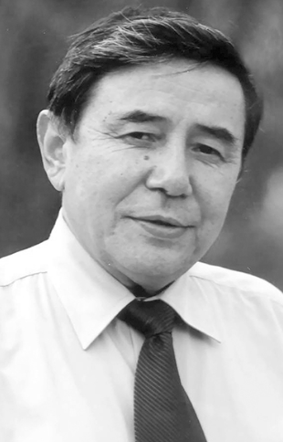
142-mashq
Shirin so‘z – jon ozig‘i
Odamlarning mushkulini oson qilish qo‘lingdan kelmasa, aqalli bir og‘iz shirin so‘z bilan ko‘nglini ko‘tar.
(O‘.Hoshimov)

Slide 16
Lug‘at bilan ishlash
Sobitqadam | Bir gapda, maqsadda, maslakda mustahkam turadigan; og‘ishmaydigan
Sofdil | Ko‘nglida kiri yo‘q, dili, qalbi pok, sof.
Xayrixoh | Yaxshilik tilaydigan, qo‘llab-quvvatlaydigan; iltifotli, tarafdor.
Sha’n | 1. Insonga, shaxsga tegishli bo‘lgan qadr-e’tibor. 2. Sharaf, shuhrat; obro‘.

Slide 17
So‘zlar imlosi
Afv
Sanog‘i
son+a=sana
(o – a)
sana+q=sanoq
(a – o)
sanoq+i=sanog‘i
(q – g‘)

Slide 18
Mustaqil bajarish uchun topshiriq
144-mashq. Quyidagi rasm asosida “O‘zbekiston iftixorlari” mavzusida matn tuzing va unda ergashgan qo‘shma gaplardan
foydalaning.

